Slide 1
PLIN037 Sémantika a počítače
Zuzana Nevěřilová
2020/21

Slide 2
Vyhodnocení
Vnitřní (Intrinsic):
jaké skóre model dosahuje?
porovnání s modely v „laboratorních“ podmínkách
reproducibilita
Vnější (Extrinsic):
jak užitečný je model pro jinou úlohu?
jak dobrý je model v praxi?
porovnání s předchozím stavem
nižší cena, vyšší bezpečnost, vyšší spokojenost uživatelů, ...

Slide 3
Kvantitativní a kvalitativní vyhodnocení
Spojitá data:
Vzdálenost
Podobnost (opačná hodnota)
Diskrétní data:
Přesnost, pokrytí
Jsou všechny kategorie vzdáleny stejně?
Hypotéza + Pozorování
Jak daleko je hypotéza od pozorování?
Proč a jaký to má dopad?

Slide 4
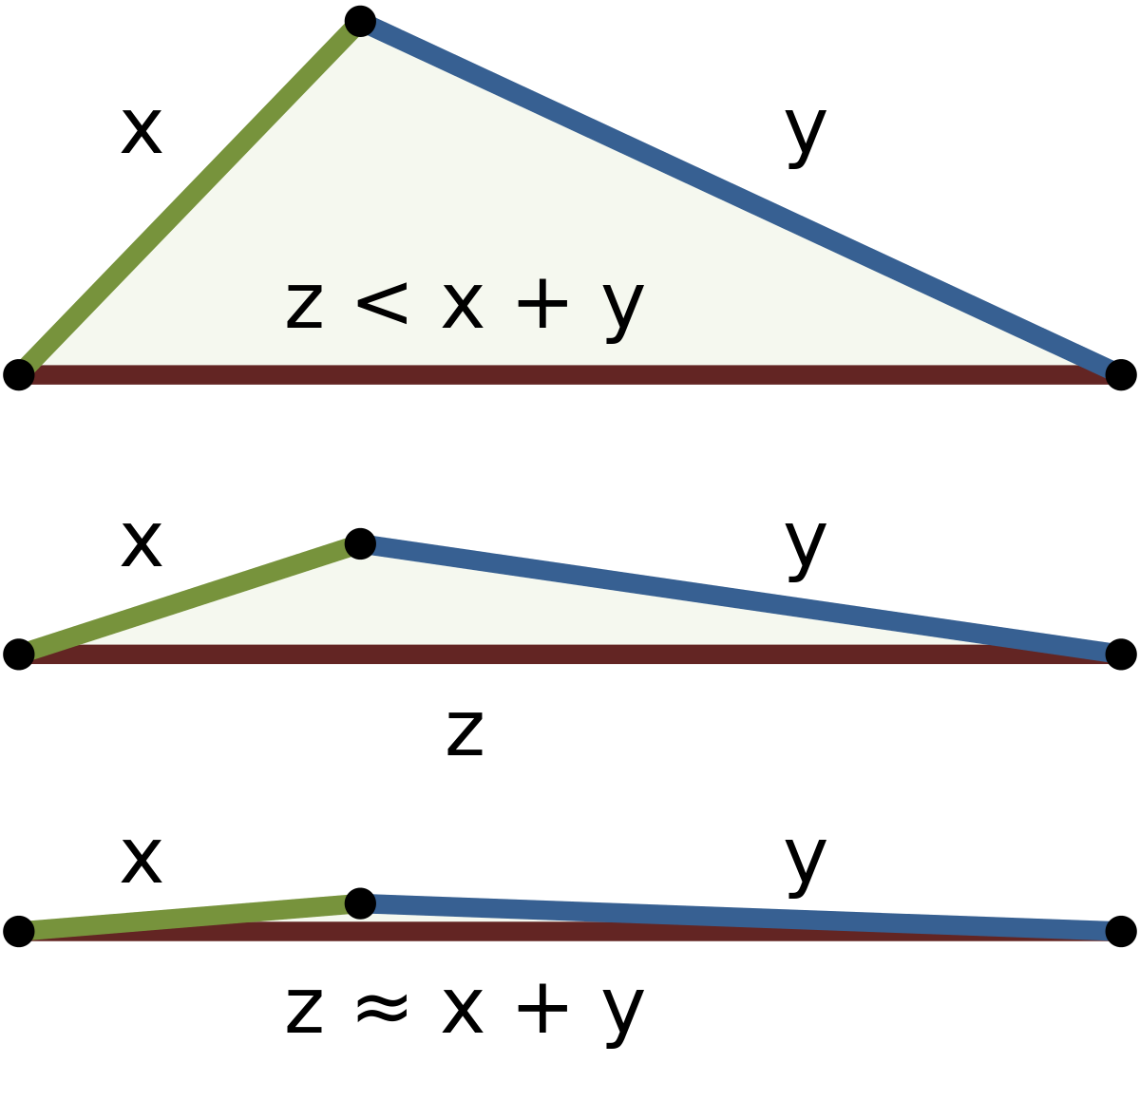
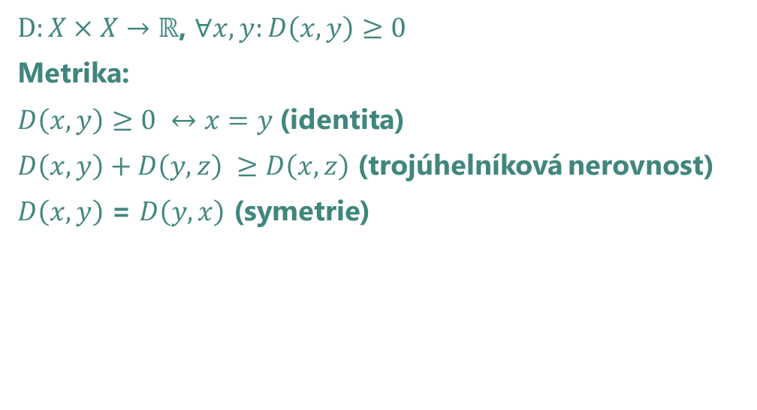
Spojitá data: vzdálenost a metrika
$D:X×X→ℝ$, $∀x, y:D\left(x, y\right)≥0$
Metrika:
$D\left(x, y\right)≥0 ↔x=y$(identita)
$D\left(x, y\right)+D\left(y, z\right) ≥D\left(x, z\right)$ (trojúhelníková nerovnost)
$D\left(x, y\right)$ = $D\left(y, x\right)$ (symetrie)
https://en.wikipedia.org/wiki/Triangle_inequality#/media/File:TriangleInequality.svg

Slide 5
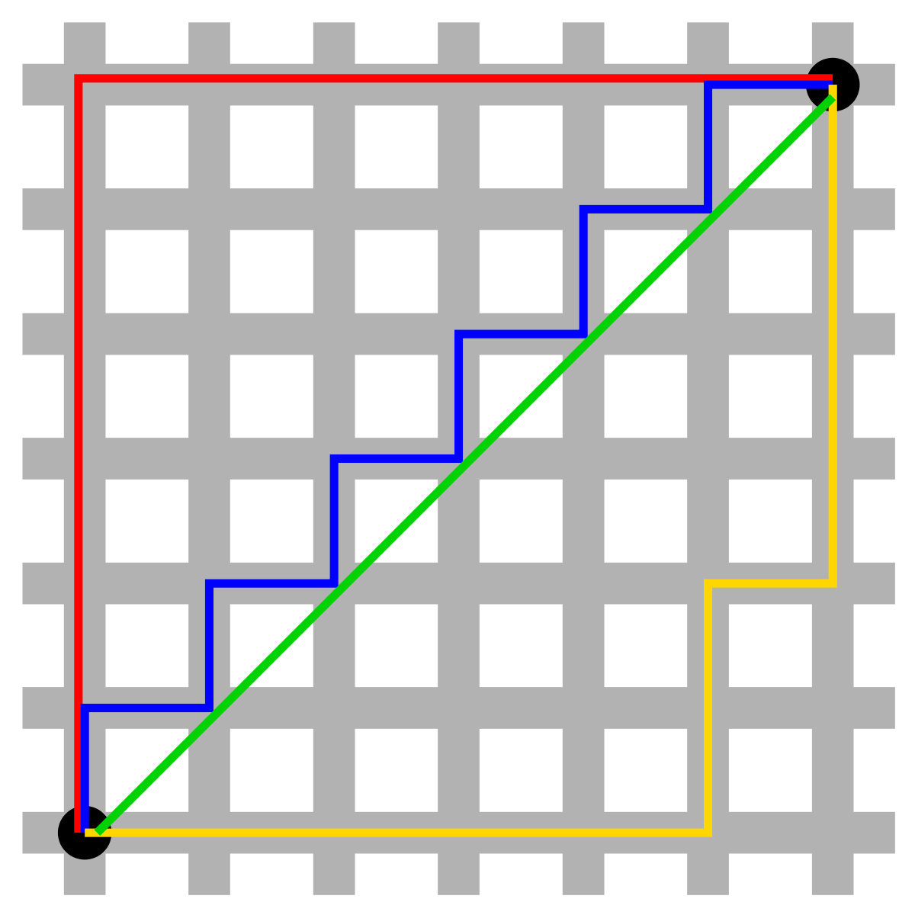
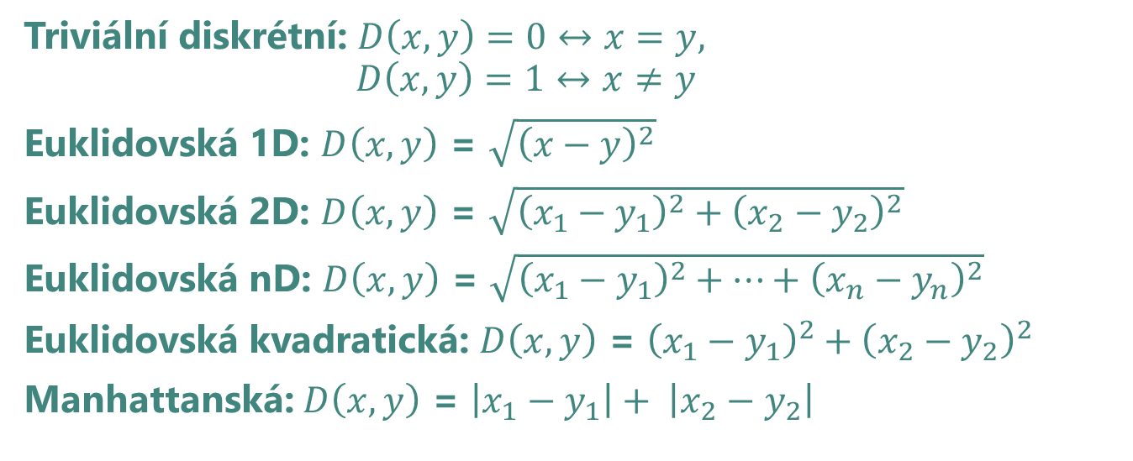
Spojitá data: vzdálenost bodů
Triviální diskrétní: $D\left(x, y\right)=0↔x=y,$
$D\left(x, y\right)=1↔x≠y$
Euklidovská 1D: $D\left(x,y\right)\text{ = }\sqrt{{\left(x−y\right)}^{2}}$
Euklidovská 2D: $D\left(x,y\right)\text{ = }\sqrt{{\left(x_{1}−y_{1}\right)}^{2}+{\left(x_{2}−y_{2}\right)}^{2}}$
Euklidovská nD: $D\left(x,y\right)\text{ = }\sqrt{{\left(x_{1}−y_{1}\right)}^{2}+…+{\left(x_{n}−y_{n}\right)}^{2}}$
Euklidovská kvadratická: $D\left(x,y\right)\text{ = }{\left(x_{1}−y_{1}\right)}^{2}+{\left(x_{2}−y_{2}\right)}^{2}$
Manhattanská: $D\left(x,y\right)\text{ = }\left|x_{1}−y_{1}\right|+ \left|x_{2}−y_{2}\right|$
https://en.wikipedia.org/wiki/Taxicab_geometry

Slide 6
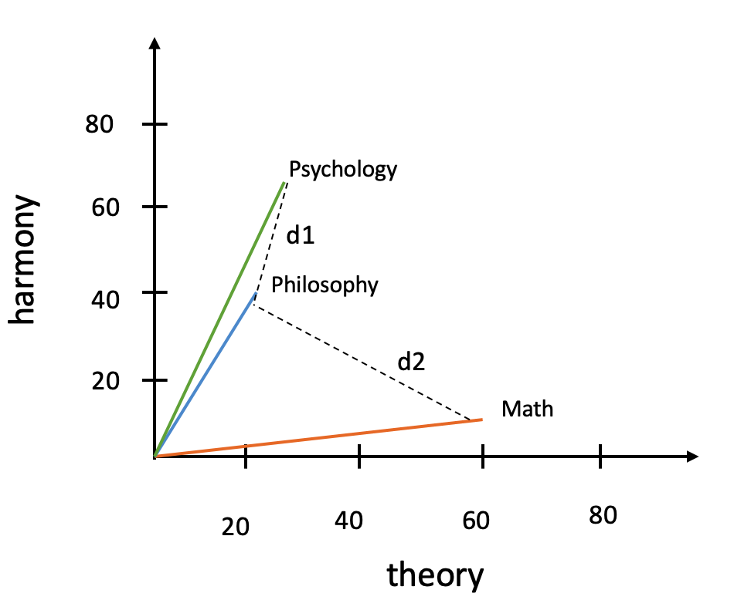
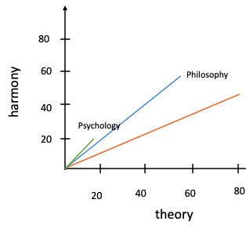

Spojitá data: vektorová podobnost
Kosinová podobnost: $\cos\left(θ\right)=\frac{V∙W}{\left|V\right|∙\left|W\right|}= \frac{v_{1}∙w_{1}+v_{2}∙w_{2}}{\sqrt{{{(v}_{1}+v_{2})}^{2}}∙\sqrt{{{(w}_{1}+w_{2})}^{2}}}$
 | Math | Philosophy | Psychology
Theory | 80 | 50 | 15
Harmony | 45 | 60 | 20
 | Math | Philosophy | Psychology
Theory | 60 | 20 | 25
Harmony | 10 | 40 | 70
https://medium.com/swlh/euclidean-distance-and-cosine-similarity-which-one-to-use-and-when-28c97a18fe68

Slide 7




Diskrétní data
Když model predikuje hodnotu, kterou jsme chtěli.
Když model nepredikuje hodnotu, kterou jsme chtěli.
  Je to stejně špatně, jako by predikoval náhodnou hodnotu?
  Je možnost, že je predikce méně špatně?
  Je možnost, že je predikce užitečná?
  Je možnost, že predikce je horší než náhodná hodnota?

Slide 8
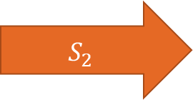

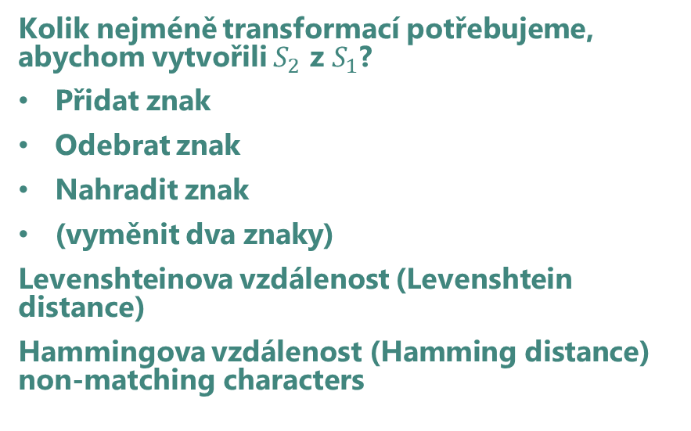
Diskrétní data: Editační vzdálenost řetězců
Kolik nejméně transformací potřebujeme, abychom vytvořili $S_{2}$ z $S_{1}$?
Přidat znak
Odebrat znak
Nahradit znak
(vyměnit dva znaky)
Levenshteinova vzdálenost (Levenshtein distance)
Hammingova vzdálenost (Hamming distance)
non-matching characters
$$S_{1}$$
k | i | t | t | e | n
s | i | t | t | e | n
s | i | t | t | i | n
s | i | t | t | i | n | g
$$S_{2}$$

Slide 9
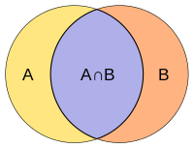
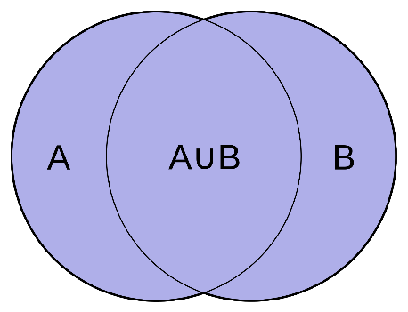
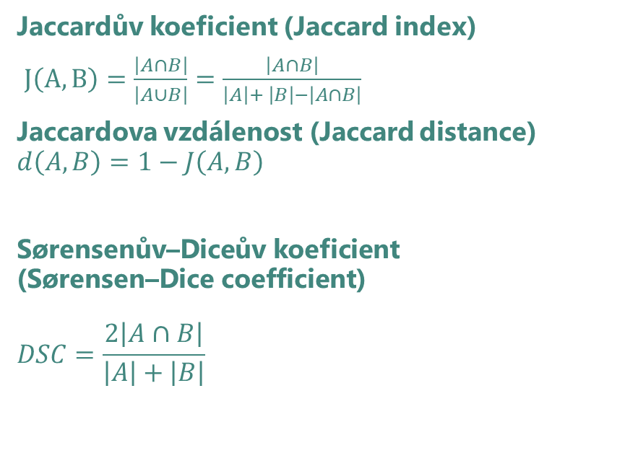
Diskrétní data: vzdálenost množin
Jaccardův koeficient (Jaccard index)
$J\left(A,B\right)=\frac{\left|A∩B\right|}{\left|A∪B\right|}=\frac{\left|A∩B\right|}{\left|A\right|+ \left|B\right|−\left|A∩B\right|}$
Jaccardova vzdálenost (Jaccard distance)
$$d\left(A,B\right)=1−J\left(A,B\right)$$
Sørensenův–Diceův koeficient
(Sørensen–Dice coefficient)
$$DSC=\frac{2\left|A∩B\right|}{\left|A\right|+\left|B\right|}$$

Slide 10
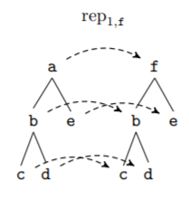
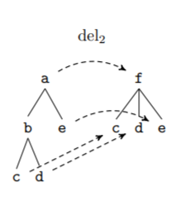
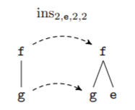
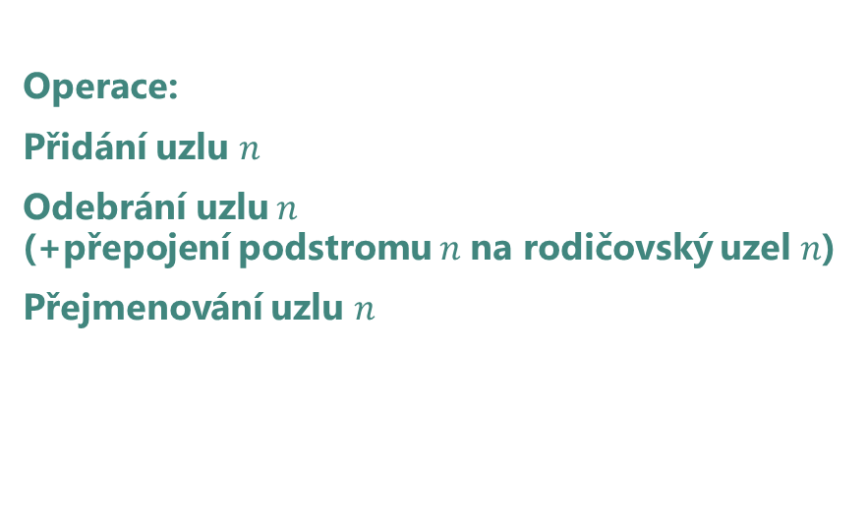
Diskrétní data: Editační vzdálenost stromů
Operace:
Přidání uzlu $n$
Odebrání uzlu $n$
(+přepojení podstromu $n$na rodičovský uzel$n$)
Přejmenování uzlu $n$
rekurze

Slide 11
Porovnání s „pravdou“: binární data
Binární klasifikace: rozpoznání jmen osob (Named Entity Recognition)
Kolik jmen model rozpoznal?
Kolik jmen model nenašel?
Kolik jmen, která nebyla jmény, model označil jako jména?
April
Jackson
comes
from
Jackson
,
Mississippi
.
1
1
0
0
0
0
0
0
0
1
0
0
1
0
0
0

Slide 12
Binární data
Pravda | Predikce | Souhlasí?
1 | 0 | no
1 | 1 | yes
0 | 0 | yes
0 | 0 | yes
0 | 1 | no
0 | 0 | yes
0 | 0 | yes
0 | 0 | yes
April
Jackson
comes
from
Jackson
,
Mississippi
.
1
1
0
0
0
0
0
0
0
1
0
0
1
0
0
0
pravda
Matice záměn (Confusion matrix)
 | 1 | 0
1 | 1 | 1
0 | 1 | 5
predikce

Slide 13
Matice Záměn
Confusion Matrix
TP | 1
TN | 5
FP | 1
FN | 1
pravda
 | 1 | 0
1 | 1 | 1
0 | 1 | 5
predikce

Slide 14
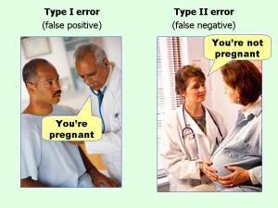
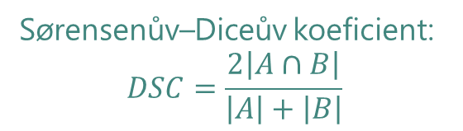

Typy chyb
Přesnost (Precision): $P= \frac{TP}{TP+FP}$
Pokrytí (Recall): $R= \frac{TP}{TP+FN}$
(Míra F1) F1 score: $F_{1}= \frac{2PR}{P+R}$
Sørensenův–Diceův koeficient:
$$DSC=\frac{2\left|A∩B\right|}{\left|A\right|+\left|B\right|}$$
https://www.playinglean.com/blogs/playing-lean-blog/experiment-cards-under-the-magnifier-false-negatives-and-false-positives

Slide 15
Od binární k n-ární klasifikaci
pravda
Matice záměn neobsahuje kladné a záporné hodnoty.
 | Kočka | Pes | Myš
Kočka | 1 | 1 | 1
Pes | 2 | 4 | 2
Myš | 1 | 7 | 3
predikce
TP, TN, FP, FN je třeba spočítat pro všechny třídy odděleně.
TP = 1
TN = 4 + 2 + 7 + 3 = 16
FP = 1 + 1 = 2
FN = 2 + 1 = 2

Slide 16
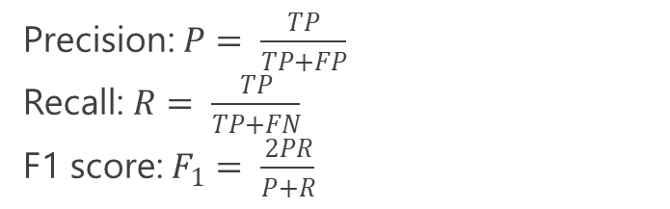
Od binární k n-ární klasifikaci
 | Kočka | Pes | Myš
Kočka | 1 | 1 | 1
Pes | 2 | 4 | 2
Myš | 1 | 7 | 3
 | Kočka | Pes | Myš
TP | 1 | 4 | 3
TN | 16 | 6 | 8
FP | 3 | 8 | 3
FN | 2 | 4 | 8
P | 0.25 | 0.33 | 0.5
R | 0.33 | 0.5 | 0.27
F1 | 0.29 | 0.4 | 0.35
Precision: $P= \frac{TP}{TP+FP}$
Recall: $R= \frac{TP}{TP+FN}$
F1 score: $F_{1}= \frac{2PR}{P+R}$

Slide 17
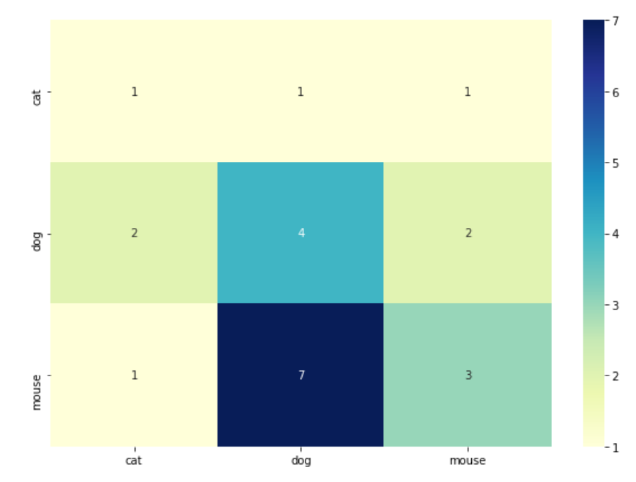
Vizualizace matice záměn
 | Kočka | Pes | Myš
Kočka | 1 | 1 | 1
Pes | 2 | 4 | 2
Myš | 1 | 7 | 3

Slide 18
Porovnání s „pravdou“?
Co je „pravda“ (ground truth, golden standard) a kde ji získat?
Manuální anotace:
Anotační manuál, školení anotátorů
Vícenásobná anotace
Vyhodnocení anotátorů
Shoda a neshoda:
Jak rozhodnou v případě neshody?
Náhodná shoda?
Fleiss κ, Cohen κ

Slide 19
Robustní evaluace
Začátek dat
Konec dat
Predikce + Anotace
Metoda vyhodnocení
Zamíchat data
Opakovat měření
Křížová validace

Slide 20
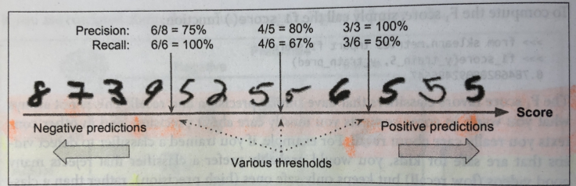
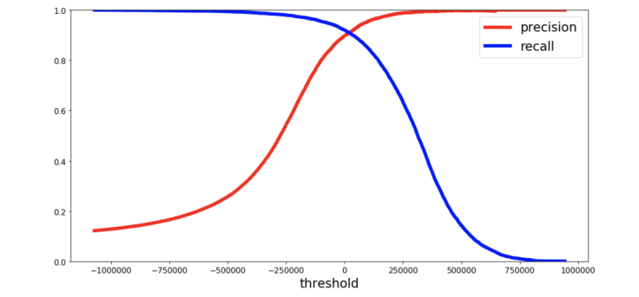
Kompromis mezi přesností a pokrytím
Precision-Recall Tradeoff
přesnost
pokrytí

Slide 21
Kvantitativní a kvalitativní vyhodnocení
Spojitá data:
Vzdálenost
Podobnost (opačná hodnota)
Diskrétní data:
Přesnost, pokrytí
Jsou všechny kategorie vzdáleny stejně?
Hypotéza + Pozorování
Jak daleko je hypotéza od pozorování?
Proč a jaký to má dopad?
Analýza chyb

Slide 22
Kvalitativní vyhodnocení
Vyhodnocení typicky na menším vzorku dat
Otázky na celkový dopad modelu:
Jaký je přínos modelu?
Jaké pocity vzbuzují predikce?
Respondenti:
Pracovní pozice
Zkušenosti
...
Dotazník
Evaluační hra (gamification,
Serious games)
Sledování činnosti uživatele

Slide 23
Literatura
Gueter Josmy Faure: Euclidean Distance and Cosine Similarity. Which One to Use and When? Medium.com, September 2020. https://medium.com/swlh/euclidean-distance-and-cosine-similarity-which-one-to-use-and-when-28c97a18fe68
Benjamin Paassen: Revisiting the tree edit distance and its backtracing: A tutorial. Computer Science, Mathematics ArXiv. 2018. https://arxiv.org/abs/1805.06869v3
Joydwip Mohajon: Confusion Matrix for Your Multi-Class Machine Learning Model: A beginner’s guide on how to calculate Precision, Recall, F1-score for a multi-class classification problem. Towards Data Science. 2020. https://towardsdatascience.com/confusion-matrix-for-your-multi-class-machine-learning-model-ff9aa3bf7826
Wikipedia contributors. (2020, November 10). Precision and recall. In Wikipedia, The Free Encyclopedia. Retrieved 18:00, December 9, 2020, from https://en.wikipedia.org/w/index.php?title=Precision_and_recall&oldid=988053867
Niklas Donges: Evaluation Metrics for Classification. 3. April 2018. machinelearning-blog.com. https://machinelearning-blog.com/2018/04/03/evaluation-metrics-for-classification/

